Slide 1
支持向量机的应用问题
浙江大学信电系 胡浩基
Haoji_hu@zju.edu.cn
13819176516

Slide 2




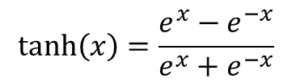
SVM内核总结
Linear（线性内核）：
Ploy（多项式核）：
Rbf（高斯径向基函数核）：
Tanh （Tanh 核）：

Slide 3
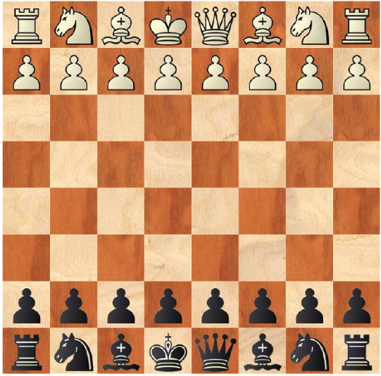
国际象棋规则介绍

Slide 4

国际象棋规则介绍
兵 （黑白各8个）：第一步向前可走一格或两格，以后每次只能向前走一格，不能后退。但在吃对方子时，则是向位于斜前方的那格去吃，并落在那个格。

Slide 5
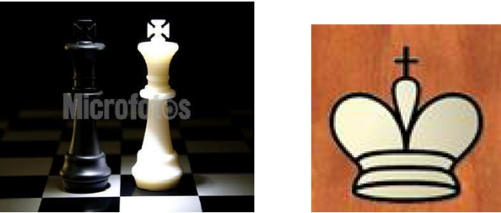
国际象棋规则介绍
王 （黑白各1个）：是国际象棋中最为重要的棋子，王被将死即告负。走法是每次横直斜走均可，但每次只能走一格。吃子与走法相同。

Slide 6
国际象棋规则介绍
兵王问题：黑方只剩一个王，白方剩一个兵一个王。
两种可能
（1）白方将死黑方，获胜。
（2）和棋。
这两种可能视三个棋子在棋盘的位置而确定。

Slide 7
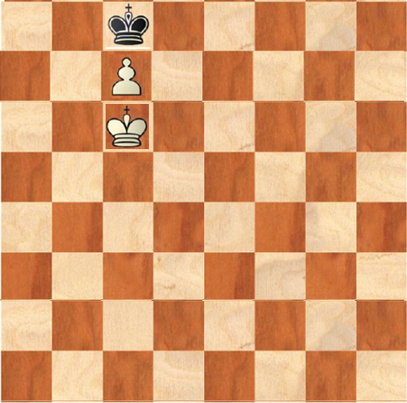
国际象棋规则介绍
兵的升变：兵走至对方底线，可以升变为除王以外的任意一子。
逼和：一方的王未被将军，但移动到任意地方都会被对方将死，则此时是和棋。

Slide 8
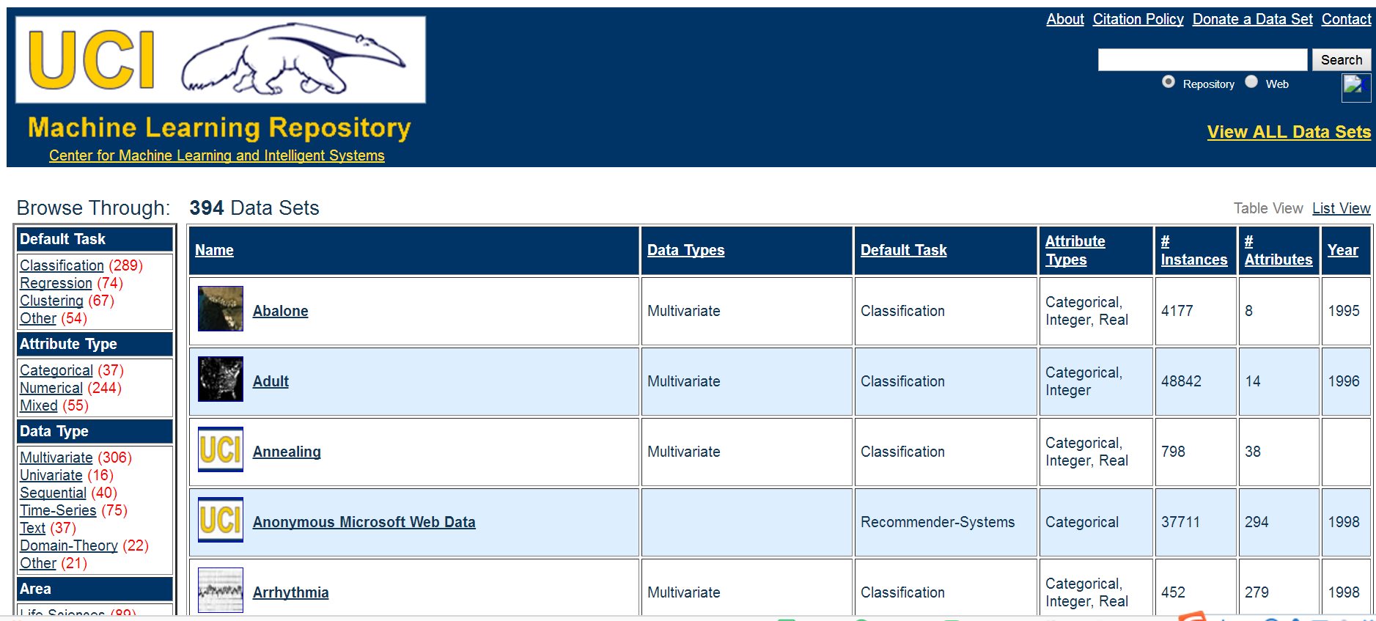
用SVM解兵王问题
UCI Machine Learning Repository
http://archive.ics.uci.edu/ml/datasets.html

Slide 9
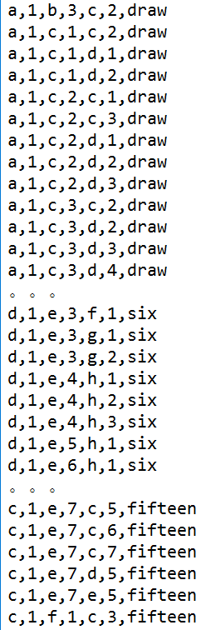
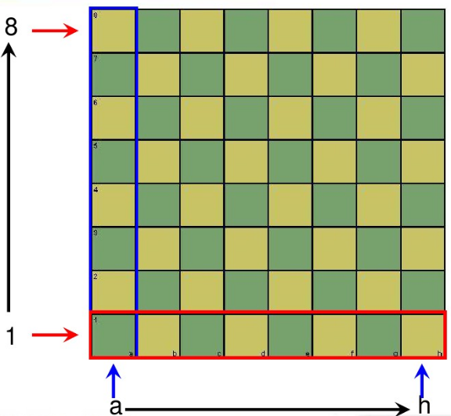
用SVM解兵王问题
krkopt.data文件

Slide 10
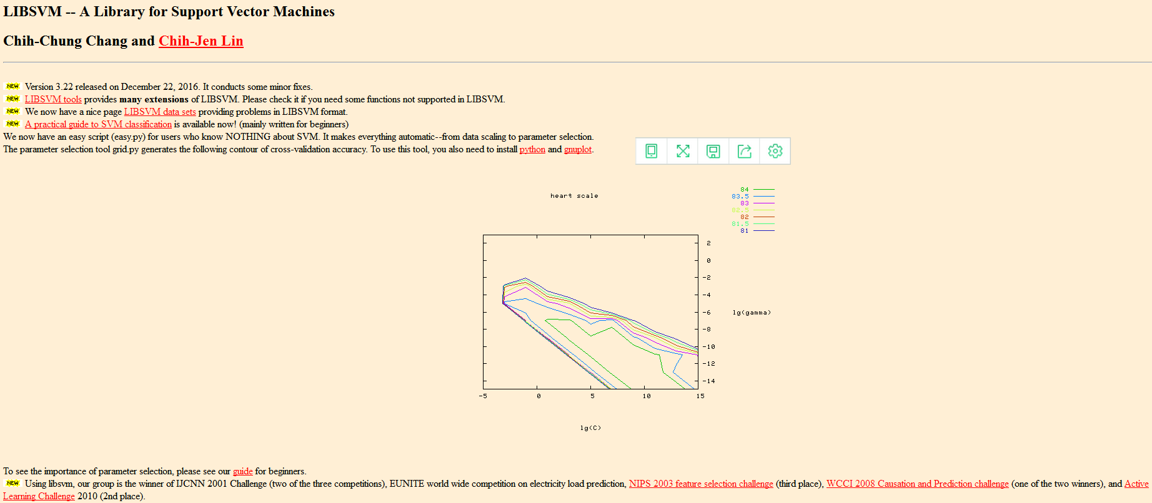
用SVM解兵王问题
LIBSVM -- A Library for Support Vector Machines
http://www.csie.ntu.edu.tw/~cjlin/libsvm/

Slide 11
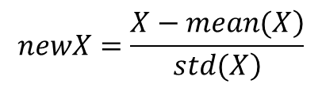
用SVM解兵王问题
总样本数28056， 其中正样本2796, 负样本25260。
随机取5000个样本训练，其余测试。
样本归一化，在训练样本上，求出每个维度的均值和方差，在训练和测试样本上同时归一化。
高斯核
5-fold cross validation，在
CScale = [2^(-5), 2^15]; gamma = [2^(-15),2^3];
上遍历求识别率的最大值。
上述C和gamma的区间设置参见LIBSVM自带的介绍：
a practical guide to support vector classification

Slide 12
用SVM解兵王问题
训练参数设置 svmtrain(yTraining, xTraining, cmd)
cmd参数如下:
(1) –s 0 "-s svm_type : set type of SVM (default 0)\n"
" 0 -- C-SVC (multi-class classification)\n"
" 1 -- nu-SVC (multi-class classification)\n"
" 2 -- one-class SVM\n"
" 3 -- epsilon-SVR (regression)\n"
" 4 -- nu-SVR (regression)\n"

Slide 13
用SVM解兵王问题
(2) –t 2
“-t kernel_type : set type of kernel function (default 2)\n"
" 0 -- linear: u'*v\n"
" 1 -- polynomial: (gamma*u'*v + coef0)^degree\n"
" 2 -- radial basis function: exp(-gamma*|u-v|^2)\n"
" 3 -- sigmoid: tanh(gamma*u'*v + coef0)\n"
" 4 -- precomputed kernel (kernel values in training_instance_matrix)\n"

Slide 14
用SVM解兵王问题
(3) –c CVALUE
"-c cost : set the parameter C of C-SVC, epsilon-SVR, and nu-SVR (default 1)\n"
(4) –g gammaValue
"-g gamma : set gamma in kernel function (default 1/num_features)\n“
(5) –v 5
"-v n : n-fold cross validation mode\n"

Slide 15
用SVM解兵王问题
训练后获得的参数
（1）C = 16， gamma = 0.0825
（2）支持向量（即alpha不为0的向量）：358个 (162个正样本，196个负样本)
（3）b = 6.2863

Slide 16
用SVM解兵王问题
混淆矩阵
 | 预测
实际 |  | 正样本 | 负样本
 | 正样本 | True Positive (TP) | False Negative (FN)
 | 负样本 | False Positive (FP) | True Negative (TN)
TP: 将正样本识别为正样本的数量（或概率）
FN: 将正样本识别为负样本的数量（或概率）
FP: 将负样本识别为正样本的数量（或概率）
TN: 将负样本识别为负样本的数量（或概率）

Slide 17
用SVM解兵王问题
识别结果
 | 预测
实际 |  | 正样本 | 负样本
 | 正样本 | TP (507) | FN (5)
 | 负样本 | FP (1) | TN (4487)
 | 预测
实际 |  | 正样本 | 负样本
 | 正样本 | TP (99.024%) | FN (0.976%)
 | 负样本 | FP (0.022%) | TN (99.978%)
表1. 在训练集上的混淆矩阵 (Accuracy = 99.88%)

Slide 18
用SVM解兵王问题
识别结果
 | 预测
实际 |  | 正样本 | 负样本
 | 正样本 | TP (2249) | FN (39)
 | 负样本 | FP (51) | TN (20717)
 | 预测
实际 |  | 正样本 | 负样本
 | 正样本 | TP (98.295%) | FN (1.705%)
 | 负样本 | FP (0.246%) | TN (99.754%)
表2. 在测试集上的混淆矩阵
(Accuracy = 99.60%)

Slide 19
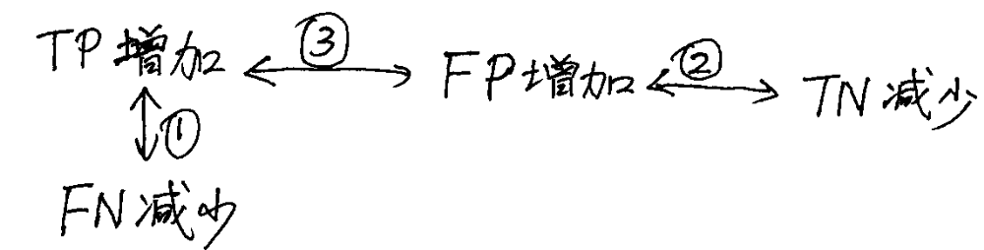
ROC曲线
四个概率TP, FN, FP, TN的关系
TP+FN=1
FP+TN=1
对同一个系统来说，若TP增加，则FP也增加。

Slide 20
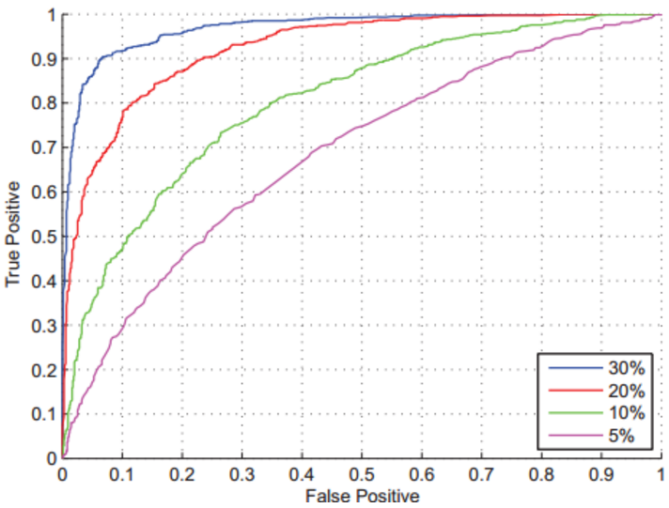
ROC曲线
ROC (Receiver Operating Character)曲线， 是一条横坐标FP，纵坐标TP的曲线

Slide 21
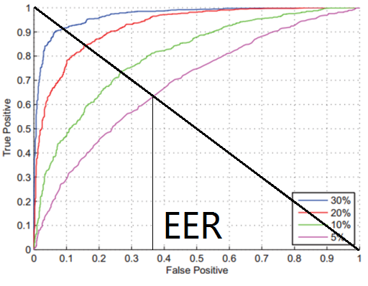
ROC曲线
等错误率 (Equal Error Rate, EER)是两类错误FP和FN相等时候的错误率，可以直观的表示系统性能。

Slide 22
SVM处理多类问题
SVM有三种方式处理多类问题，即类别大于2的问题：
（1）改造优化的目标函数和限制条件，使之能处理多类
论文 SVM-Multiclass Multi-class Support Vector Machine
（2）一类 VS 其他类
（3）一类 VS 另一类

